Slide 1
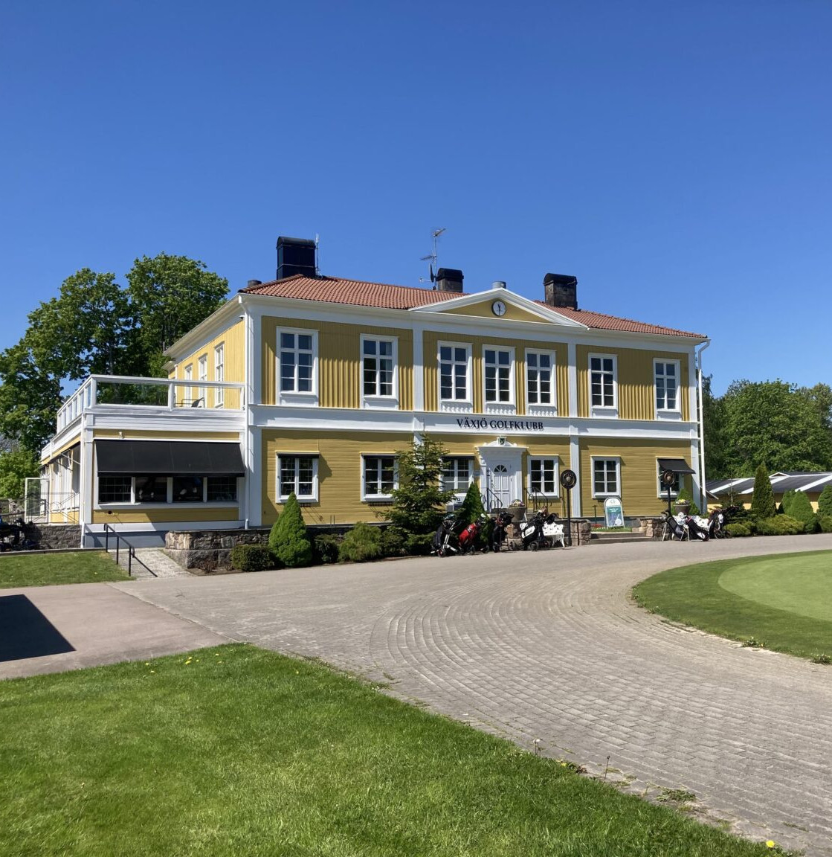
Växjö Golfklubb
Halvårsrapport
Medlemsläge
Spelstatistik(/beläggning
Ekonomi

Slide 2
Medlems situation 1 juli 2025 jmf 2024

Slide 3
Spelstatistik
Kommentar:
Fortsatt mycket spel från medlemmar på hemmabanan. När jag jämför med andralikvärdiga klubbar ligger vi i topp.
Gästspelet är likt förra året

Slide 4
Medlems spel Procenttalen avser att visa ev större förändringar av spelmönster. Hänsyn tagen till aktuellt medlemstal för resp år.
Kommentar: Juniorerna har ökat sitt spel och närvaro på klubben. De höjda avgifterna tycks lett till att fler nyttjar medlemskapet och att fler nu valt att prioritera golf. Är nu kanske en 1a eller 2a sport och inte en 3e, som förr.
Seniorer är spelfördelningen lik förra året.

Slide 5
Medlems spel I siffror
Kommentar: Intressant är snittantal ronder, för senior är detsamma 2025. Däremot har snittantal ronder för juniorer ökat med 4,5. Så det är juniorerna som tagit vara på tillgängligheten med färre medlemmar samt nuvarande bokningssystem. Det är min åsikt att oavsett om det är junior eller senior så kommer man lära sig spelet, golfens regler och golfvett om man har hög närvaro på klubben. Man blir mån om bana/anläggning.

Slide 6
Medlems spel
Snitt antal ronder per medlemskategori, Junior, under 2025
Kommentar: Juniorer i träningen eller ej spelar lika mycket
Juniorer som är 20-21 år som betalat ”fulltpris” 2025 har spelat mycket och får ”valuta” även vid högre avgift.

Slide 7
Ekonomi – Överskott över tid
2025 har en prognos som beskriver nästa bästa resultat på klubben genom tiderna
+ 1 850 000 kr!
Under 8 säsonger har vi gjort ett överskott på ca 11 miljoner. De 10 åren före var överskottet 400 000 kr.
Överskottet är viktigt med tanke på framtida investeringar som vi inte kan undvika, som ventilation och personalutrymmen.
Vi har en stark ekonomi. Vilket banken också verifierar!
Soliditet (betalningsförmåga) är 2024 = 39%

Slide 8
Ekonomi -Omsättning förening och shop
Kommentar:
Shopen har sedan 2018 ökat omsättningen med 41 %. Shopen bidrar med service till gäster och medlemmar. Även kompetens vid golfinköp. Shopen ekonomiska tillskott till klubben är 700 tkr vilket är kompensation för personalkostnader och lokalhyra
Föreningen har sedan 2018 ökat sin omsättning med 49 %. De stora ökningarna ligger i:
- Range - Årsavgifter - Greenfee - Bidrag

